Slide 1


Slide 2
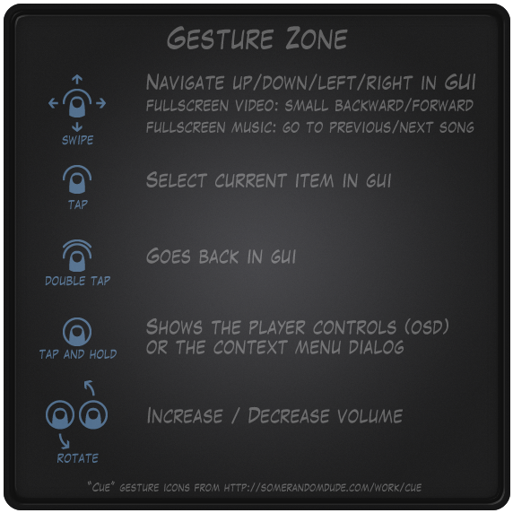

Slide 3
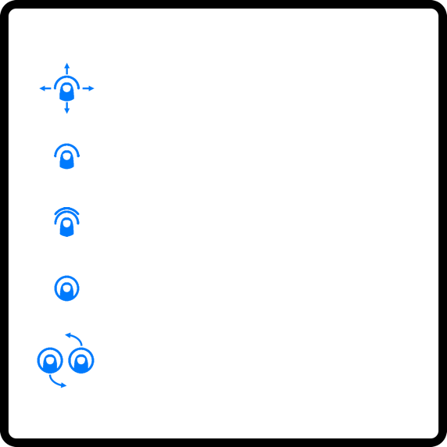
GESTURE ZONE
NAVIGATE UP/DOWN/LEFT/RIGHT
FULLSCREEN VIDEO: SMALL REWIND/FORWARD
FULLSCREEN MUSIC: PEVIOUS/NEXT SONG
SWIPE
SELECT CURRENT ITEM
TAP
GO BACK
DOUBLE TAP
PLAYER CONTROLS (OSD) OR
CONTEXT MENU
TAP & HOLD
INCREASE / DECREASE VOLUME
ROTATE
GESTURE ICONS FROM HTTP://SOMERANDOMDUDE.COM

Slide 4
-1
GESTENBEREICH
HOCH/RUNTER/LINKS/RECHTS BEWEGEN
VIDEO-VOLLBILD: KURZ ZURÜCK/VORWÄRTS
MUSIK-VOLLBILD: VORHERIGER/NÄCHSTER TITEL
WISCHEN
AKTUELLES ELEMENT AUSWÄHLEN
TIPPEN
ZURÜCK IN DER OBERFLÄCHE
DOPPELT TIPPEN
PLAYER-STEUERUNG (OSD) ODER
KONTEXTMENÜ
TIPPEN & HALTEN
LAUTSTÄRKE HOCH/RUNTER
DREHEN
GESTURE ICONS VON HTTP://SOMERANDOMDUDE.COM

Slide 5
-2
GESTURE ZONE
NAVIGATE UP/DOWN/LEFT/RIGHT
FULLSCREEN VIDEO: SMALL REWIND/FORWARD
FULLSCREEN MUSIC: PEVIOUS/NEXT SONG
SWIPE
SELECT CURRENT ITEM
TAP
GO BACK
DOUBLE TAP
PLAYER CONTROLS (OSD) OR
CONTEXT MENU
TAP & HOLD
INCREASE / DECREASE VOLUME
ROTATE
GESTURE ICONS FROM HTTP://SOMERANDOMDUDE.COM

Slide 6
-3
ZONA DE GESTOS
NAVEGAR ARR./ABA./IZQ./DER.
VIDEO PANTALL COMPLETA: ATRAS/ADELANTE CORTO
MÚSICA PANTALLE COMPLETA: IR A LA CANCIÓN
ANTERIOR/SIGUIENTE
GOLPEAR
SELECCIONAR ITEM ACTUAL EN GUI
PULSAR
IR ATRÁS EN GUI
PULSAR DOBLE
CONTROLES REPRODUCTOR (OSD) O
MENÚ CONTEXTUAL
PULSAR Y MANTENER
AUMENTAR / DISMINUIR VOLUMEN
ROTAR
ICONOS DE GESTOS DE HTTP://SOMERANDOMDUDE.COM

Slide 7
-4
ZONA GESTI
MUOVI SU/GIU‘/SINISTRA/DESTRA
VIDEO SCHERMO INTERO: BREVE AVANTI/INDIETRO MUSICA SCHERMO INTERO: TRACCIA PREC./SUCC.
STRISCIA
SELEZIONA L‘ELEMENTO CORRENTE
TOCCO
TORNA INDIETRO
DOPPIO TOCCO
CONTROLLI DI RIPRODUZIONE (OSD) O
MENU‘ CONTESTUALE
TOCCARE E TENERE
PREMUTON
AUMENTA / DIMINUISCE IL VOLUME
ROTAZIONE
ICONE GESTURE DA HTTP://SOMERANDOMDUDE.COM

Slide 8
Ł Ą Ś Ż Ź Ę Ć
-5
GESTY
NAWIGUJ GÓRA/DÓŁ/LEWO/PRAWO W GUI
WIDEO PEŁNY EKRAN: LEKKO WSTECZ/NAPRZÓD
MUZYKA PEŁNY EKRAN: POPRZ./NAST. PIOSENKA
PRZESUN
ZAZNACZ BIEZACY ELEMENT W GUI
STUKNIJ
POWRÓT DO GUI
PODWÓJNE
STUKNIĘCIE
POKAZUJE STEROWANIE (OSD)
ODTWARZACZA LUB MENU KONTEKSTOWE
STUKNIJ I
PRZYTRZYMAJ
ZWIĘKSZ / ZMNIEJSZ GŁOŚNOŚĆ
OBRÓĆ
ZESTWA IKON Z HTTP://SOMERANDOMDUDE.COM

Slide 9
Ç Ã Õ
-6
ZONA DE GESTOS
NAVEGA PARA CIMA/BAIXO/ESQ/DTA NO GUI
VIDEO ECRÃ COMPLETO: UM POUCO PARA TRÁS/FRENTE
MÚSICA ECRÃ COMPLETO: MÚSICA ANTERIOR/SEGUINTE
DESLIZAR
SELECCIONA O ITEM ACTUAL NO GUI
TOCAR
VOLTA PARA TRÁS NO GUI
TOCAR DUAS VEZES
MOSTRA O VISOR (OSD)
OU O MENU DE CONTEXTO
TOCAR E SEGURAR
AUMENTA / DIMINUI VOLUME
RODAR
ICONES DE GESTOS DE HTTP://SOMERANDOMDUDE.COM

Slide 10
Å
-7
GESTZON
NAVIGERA UPP/NER/VÄNSTER/HÖGER
HELSKÄRMSVIDEO: HOPPA BAKÅT/FRAMÅT
HELSKÄRMSMUSIK: GÅ TILL FÖREGÅENDE/NÄSTA LÅT
SVEP
VÄLJ AKTUELLT OBJEKT I GRÄNSSNITTET
TRYCK
GÅ BAKÅT I GRÄNSSNITTET
DUBBELKLICK
VISAR UPPSPELNINGSKONTROLLEN (PÅ SKÄRMEN)
ELLAR KONTEXTMENYN
TRYCK OCH
HÅLL KVAR
ÖKA / MINSKA LJUDVOLYMEN
ROTERA
IKONER KOMMER FRÅN HTTP://SOMERANDOMDUDE.COM

Slide 11
Ç Ş Ğ
-8
DOKUNMATIK ALAN
ARAYÜZDE YUKAN/AŞAĞI/SAĞA/SOLA GIDER
TAM EKRAN VIDEO IZLERKEN: HAFIF GERI/ILERI ALIR
TAM EKRAN MÜZIK DINLERKEN: ÖNCEKI/SONRAKI SARKI
SÜRÜKLE
ARAYÜZDE SEÇIM YAPAR
DOKUN
ARAYÜZDE GERI GIDER
ÇIFT DOKUN
OYNATICI KONTROLLERINI GÖSTERIR
IÇERIK MENÜSÜ KUTUSUNU GÖSTERIR
BASILI TUT
SESI YÜKSELTIR VEYA DÜSÜRÜR
BAS VE DÖNDÜR
GÖRSELLER SURADAN HTTP://SOMERANDOMDUDE.COM

Slide 12






-9
HTTP://SOMERANDOMDUDE.COM

